Slide 1
动物体细胞核移植技术
和克隆动物

Slide 2
动物细胞的全能性随着细胞分化程度的提高而逐渐受到限制，分化潜能逐渐变弱
但细胞核仍含保持该物种遗传全部基因
植物细胞具有全能性
动物的细胞核仍然具有全能性

Slide 3
动物核移植是将动物的一个细胞的细胞核，移入一个已经去掉细胞核的卵母细胞中，使其重组并发育成一个新的胚胎，这个新的胚胎最终发育为动物个体。

Slide 4
胚胎细胞核移植
体细胞 核移植
核移植
分化程度低 恢复其全能性相对容易
分化程度高 恢复其全能性十分困难
通过核移植得到的动物称为克隆动物

Slide 5
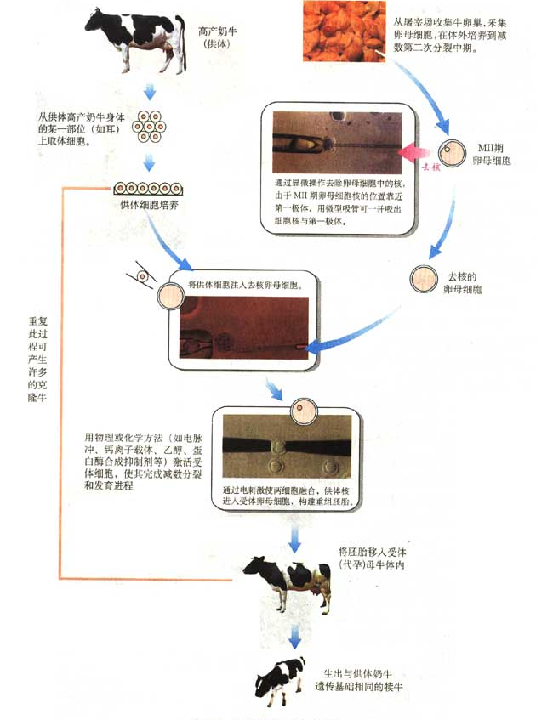
其它也可以，但耳朵细胞取材容易、损伤小
受体是MⅡ卵母细胞
注入的是供体的细胞
显微操作取出受体细胞的细胞核
电刺激使细胞融合 重组细胞
供体细胞核﹢受体细胞质
物理或化学方法激活受体细胞，使其完成细胞分裂和发育进程
第三只奶牛代孕母牛
核移植培育高产奶牛

Slide 6
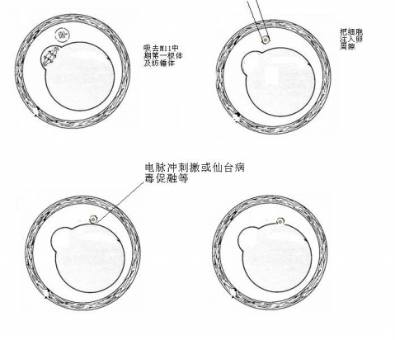

Slide 7
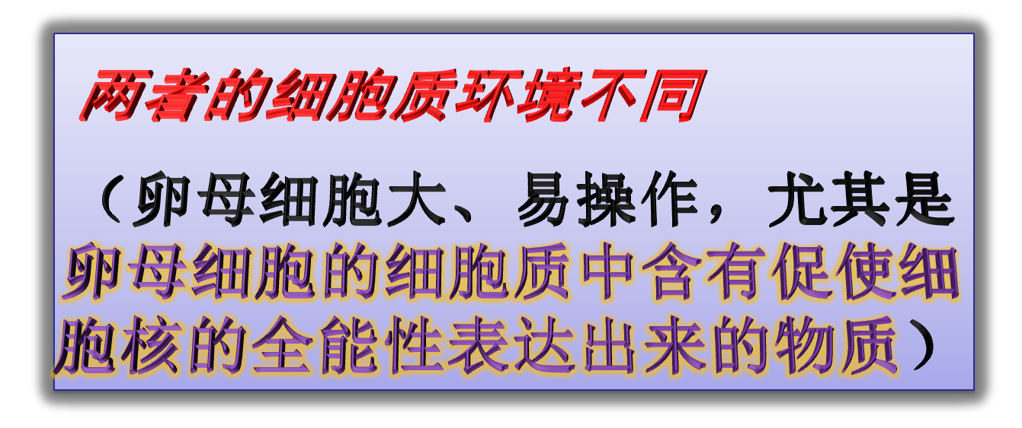
MII期卵母细胞
（现在常用）
受体细胞
受精卵（合子）（早期）

Slide 8
去核方法
显微操作（显微针去核）
梯度离心
紫外光短时间照射
化学物质处理
不刺破透明带或卵母细胞膜，去核或使核DNA变性

Slide 9
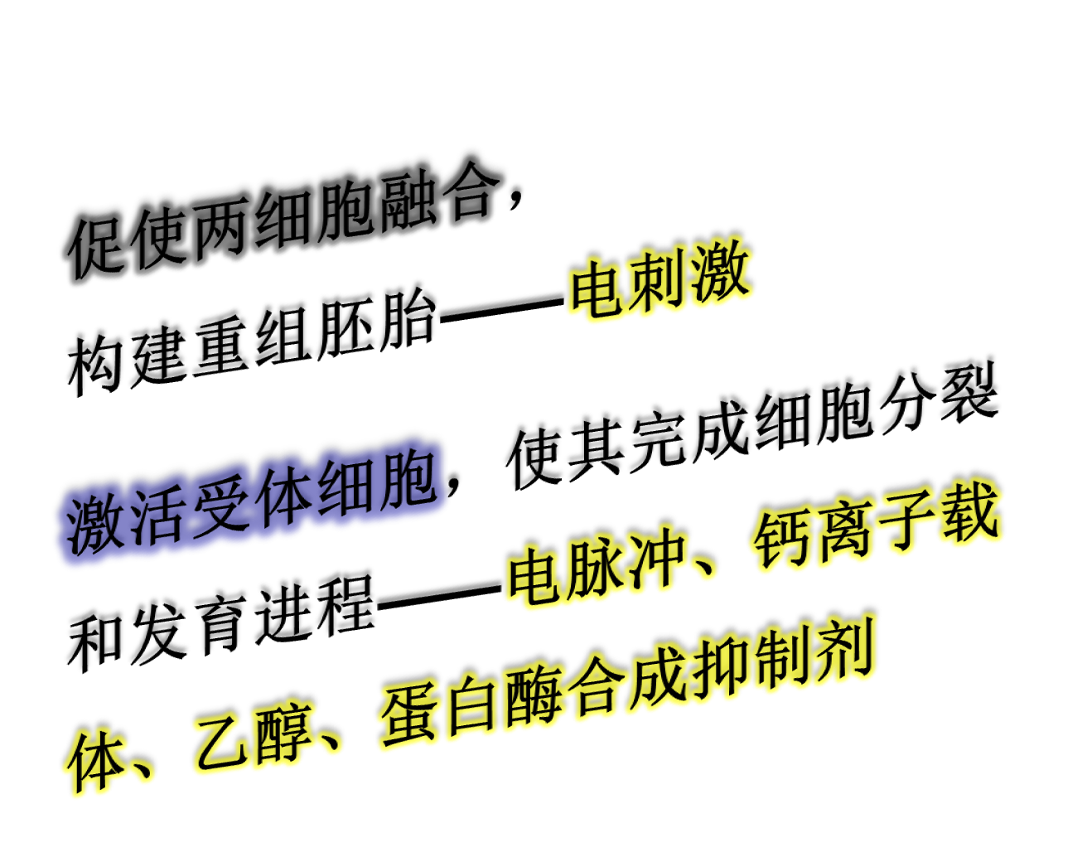
注入供体细胞后——

Slide 10
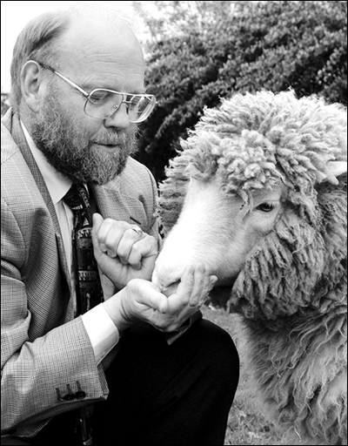

黑面绵羊去核卵细胞
白面绵羊乳腺细胞核
细胞核移植
重组细胞
电脉冲刺激
早期胚胎
胚胎移植
另一头绵羊的子宫
1997英国罗斯林研究所威尔穆特克隆羊培育过程
妊娠、出生
克隆羊多利
第一次证明了已分化的成年体细胞核移植技术取得了成功，动物细胞核仍然具有全能性

Slide 11
体细胞核移植技术的应用前景
加速家畜遗传改良，促进优良畜群繁殖
保护濒危动物
用转基因克隆动物作为生物反应器，生产医用蛋白
转基因克隆动物可作器官异种移植的供体
人核移植胚胎干细胞，经诱导分化形成相应组织器官，用于组织器官的移植
胚胎发育和衰老研究
用作疾病模型，追踪研究疾病的发展过程和治疗疾病

Slide 12
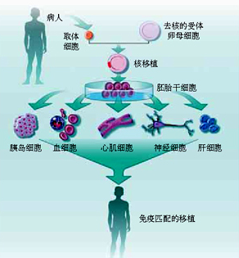
干细胞 定向诱导（不是全能性表达）

Slide 13
体细胞核移植技术存在的问题
克隆动物的成功率非常低， ＜10%
技术有待进一步改进
克隆动物的健康问题(体型过大、异常肥胖、发育困难、脏器缺陷、免疫失调)
克隆动物食品的安全性问题

Slide 14
1.在体细胞的细胞核移植到受体卵母细胞之前，为什么必须先去掉受体卵母细胞的核？P49
使核移植的胚胎或动物的遗传物质全部来自有重要利用价值的动物提供的体细胞。

Slide 15
2.用于核移植的供体细胞一般都选用传代10代以内的细胞，想一想，这是为什么？
10代以内的细胞一般能保持正常的二倍体核型。因此，在体细胞核移植中，为了保证供体细胞正常的遗传基础，通常采用传代10代以内的细胞。

Slide 16
3.你认为用上述体细胞核移植方法生产的克隆动物，是对体细胞供体动物进行了100%的复制吗？为什么？
质基因是由受体细胞提供的
即便动物的遗传基础完全相同，核供体动物生活的环境与克隆动物所生活的环境不会完全相同
克隆动物不会是核供体动物100%的复制。

Slide 17
（一）思考与探究P50
1.幼龄与老龄动物的组织细胞比较，分化程度低的与分化程度高的组织细胞比较，哪一种更易于培养？思考一下，这是什么道理？
细胞的衰老与动物机体的衰老有着密切的关系，细胞的增殖能力与供体的年龄有关，幼龄动物细胞增殖能力强，有丝分裂旺盛，老龄动物则相反。所以，一般来说幼年动物的组织细胞比老年动物的组织细胞易于培养。同样，组织细胞的分化程度越低，则增殖能力越强，所以更容易培养。

Slide 18

2.动物细胞培养要经过脱分化的过程吗？为什么？
植物的任何一部分，甚至单个细胞都具有长成完整植株的能力。但要发育成完整植株，必须先脱分化，然后进行再分化，形成完整植株。
一般而言，动物细胞培养不需经过脱分化过程。因高度分化的动物细胞发育潜能变窄，失去了发育成完整个体的能力，所以，动物细胞也就没有类似植物组织或细胞培养时的脱分化过程了。
要想使培养的动物细胞定向分化，通常采用定向诱导动物干细胞，使其分化成所需要的组织或器官。

Slide 19
3.P50
1）能利用体细胞核移植技术克隆高产奶牛卢辛达吗？请说明理由。
可以用体细胞核移植技术克隆高产奶牛卢辛达。
卢辛达的产奶量很高，说明它有高产奶的遗传基础，其克隆牛也应具有高产的遗传基础。
但克隆牛在小范围内不能无限的繁殖，以避免奶牛群出现近亲繁殖而引起种质衰退。

Slide 20
2）如果将克隆高产奶牛卢辛达的任务交给你，你将如何对它进行克隆？
首先从卢辛达剪取一小块耳朵组织（也可用别的组织、器官，耳朵在活体上容易取）
在体外培养获得该组织细胞。
抽取卵母细胞体外培养成熟
用显微针去除卵母细胞的核，再将耳细胞注入卵母细胞，
用电刺激方法使卵母细胞与体细胞融合，这时供体核就进入了受体卵母细胞，
再用电刺激或化学物质激活受体细胞，使其完成细胞分裂和发育过程
核移植胚胎在体外短时间培养后，挑选正常卵裂的胚胎植入经同期发情处理的另一只母牛体内

Slide 21
4.体细胞核移植技术在研究和应用上还存在什么问题？请你查阅资料，了解这方面的前沿动态。
在研究方面，克隆动物基因组重新编程的机制尚不清楚，克隆技术效率低，克隆动物畸形率高、死亡率高、易出现早衰等问题。这些问题尚在研究中。
在应用上，生产克隆动物费用昂贵，距大规模应用还有一定距离。

